Slide 1
LANDMÆLINGAR OG LANDUPPLÝSINGAKERFI
BT LAM1012
Haustönn 2023

Slide 2
KYNNING
Í ÁFANGANUM ER TEKIÐ FYRIR EFNI SEM SNÝR AÐ LANDMÆLINGUM, FJARKÖNNUN MEÐ ÁHERSLU Á DRÓNA OG LANDUPPLÝSINGAKERFUM
Kennari: Guðmundur Þór Valsson
BSc í Umhverfis- og Byggingarverkfræði frá HÍ
MSc í Landmælingaverkfræði frá UMB í Noregi
Fagstjóri Landmælinga hjá Landmælingum Íslands

Slide 3
Hvað eru Landmælingar?
Hægt að líta á landmælingar sem þá fræðigrein sem nær yfir allar aðferðir til að mæla og safna upplýsingum um lögun jarðarinnar og umhverfi okkar, vinna úr þeim upplýsingum og dreifa hinum ýmsu afurðum sem til verða til margskonar notenda.

Slide 4
Notkunnarsvið landmælinga
Landmælingar eru mikilvægar við margskonar verklegar framkvæmdir allt frá hönnun til viðhalds
Landmælingingar eru einnig notaðar í mörgum öðrum faggreinum s.s.
Jarðeðlisfræði og tengdum greinum
Fornleifafræði
Skógfræði
Landfræði
Veðurfræði

Slide 5
Notkunarsvið landmælinga
Niðurstöður mælinga t.d. eru notaðar til að:
Ákvarða staðsetningu á hinum ýmsu mannvirkjum
Innmæling og útsetning
Kortleggja jörðina undir og yfir yfirborði sjávar
Gera hverskyns leiðsögukort fyrir samgöngur
Kortleggja eignarmörk
Ákvarða stærð, lögun, þyngdarsvið og segulsvið jarðar

Slide 6
Geódetískar mælingar og mælingar í plani
Jörðin er hnöttur og þess vegna þarf að taka tillit til þess ef við viljum nákvæmar mælingar yfir lengri vegalengdir
Útreikningar eru gerðir á sporvölu eða í sérstökum kortavörpunum
Kallast geódetískar mælingar
Á minni svæðum má ganga út frá því að jörðin sé flöt án þess að það hafi mikil áhrif á mæliniðurstöður
Kallast planmælingar

Slide 7
Helstu tæki sem notuð eru við landmælingar
Helstu tæki:
Handverkfæri
Málband
Fjarlægðarmælir
Hornspegill
Hallamælir (finni)
Hæðar/hallamælitæki
Theódólít
Alstöð
GPS
Gagnastokkur

Slide 8
Handverkfæri
Algengustu handverkfæri sem mælingamenn nota eru:
Málband/fjarlægðarmælir
Hornspegill/Línu og kross laser
Hallamælir (stundum kallaður “finni”)
Líbellur
Laser verkfæri hafa tekið við hlutverki sumra handverkfæra

Slide 9
MÁLBAND
Er eitt mest notaða tækið við mælingar
Notað jafnt af iðnaðarmönnum sem tæknimönnum
Mikilvægt er að hafa í huga þær skekkjur og villur sem upp geta komið við notkun málbands, sér í lagi þegar um lengri vegalengdir er að ræða

Slide 10
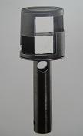
ÖNNUR HANDVERKFÆRI
Hornspegill
Er notaður til að sigta sig inn í línur og við útsetningar
Þegar maður sér rauðu línurnar sem eina beina línu er maður rétt staðsettur

Slide 11
ÖNNUR HANDVERKFÆRI

Slide 12
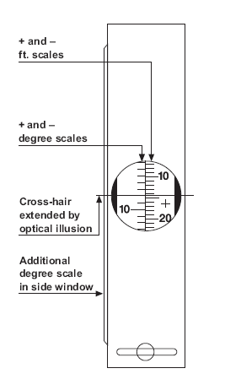
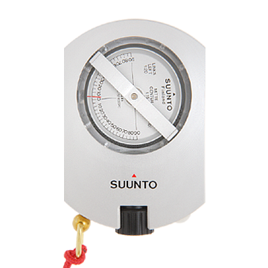
ÖNNUR HANDVERKFÆRI
Hallamælir
Mæla halla í fláum
Mæla halla á málbandi
Mæla hæð á hlutum
+ og - prósent
+ og - gráður
Kross-hár
Halla-mælir

Slide 13
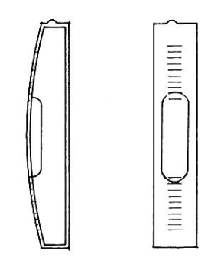
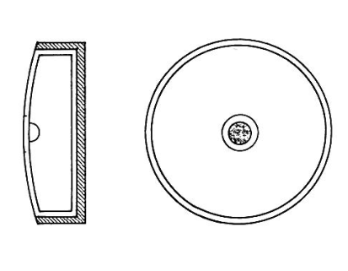
ÖNNUR HANDVERKFÆRI
Líbellur
Dósalíbella
Röralíbella
Koincidenslíbella
Vökvinn í líbellunni er eter og dropinn er loftbóla
Yfirborð líbellanna er bogadregið
Því minni radíus – því ónákvæmari er líbellan

Slide 14
ÖNNUR HANDVERKFÆRI
Líbellur
Dósalíbella er grófari en röra- og koincidenslíbella
Dósalíbella er notuð í grófa uppstillingu og á stafi
T.d. er alstöðvum fyrst stillt upp með dósalíbellu og síðan röralíbellu
Í nýrri alstöðvum er eletrónísk líbella, mjög nákvæm

Slide 15
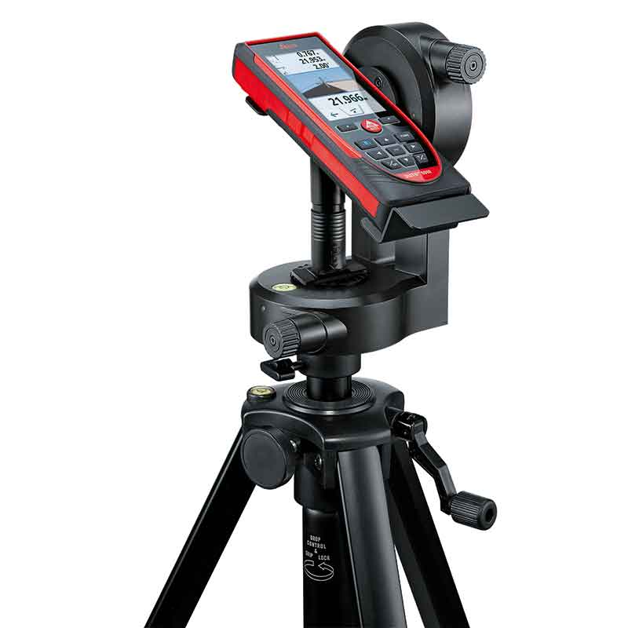
FJARLÆGÐARMÆLIR
Fjarlægðarmælir hefur tekið við hlutverki málbandsins að sumu leyti
Helstu kostir
Hægt að vera einn að mæla
Nákvæmir
Getur séð mælipunktinn
Getur framkvæmt einfaldar reikniaðgerðir
Talsverð þróun, myndavélar, hornamælingar, möguleiki á óbeinum mælingum
Helstu ókostir
Þarf að hafa flöt sem endurkastar bylgjunni

Slide 16
Laser verkfæri
Línulaser
Krosslaser
Röralaser

Slide 17
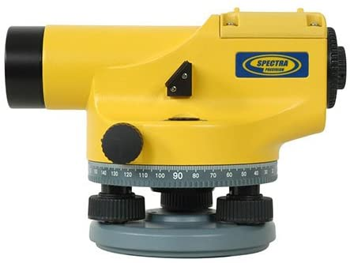
Hallamælitæki
Notuð til að mæla hæðarmun milli punkta
Margar tegundir til en í námskeiðinu munum við að mestu leiti fjalla um sjálfvirk- og stafræn hallamælitæki

Slide 18
Theodólít (Teddi)
Tæki sem mælir horn milli punkta
Hefur að mestu leiti vikið fyrir alstöðinni

Slide 19
Alstöð
Tæki sem mælir horn og lengdir milli punkta
Mikið notuð við nákvæmar innmælingar og útsetningar og þar sem ekki er hægt að nota GNSS

Slide 20
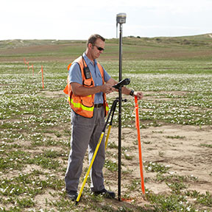
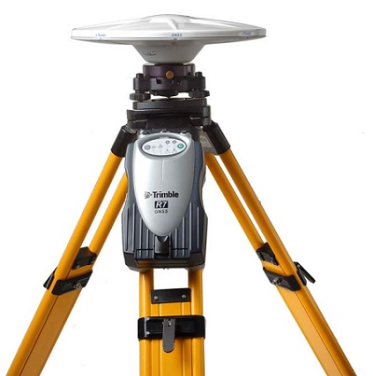
GPS/GNSS tæki
Tæki sem mæla staðsetningu út frá gervitunglum
Statísk- og rauntímatæki
Loftnet og móttakari í saman fyrir rauntímatæki en í sitthvoru lagi fyrir statísk

Slide 21
Gagnastokkur
Handtölva sem getur stjórnað mælitækjum
Tekið á móti gögnum og gögnum og gert einfalda útreikinga
Snallsímar og spjaldtölvur geta í dag virkað sem gagnastokkar

Slide 22
Fjarkönnunargögn
Myndgögn
Gervitunglamyndir
Loftmyndir
Drónar
LIDAR gögn (Laser)
Flugvélar
Drónar
Terestrial

Slide 23
Loftmynd

Slide 24
Drónamynd

Slide 25
Hæðarlíkan

Slide 26
Þríviddarlíkan

Slide 27
Tegundir landmælingakerfa og aðgengi að þeim
Hæðarkerfi
Hnitakerfi í plani
Þrívíð hnitakerfi
Fastmerki (mælipunktar)
Fastmerkjaskrár

Slide 28
Landupplýsingakerfi
Tölvukerfi notuð til að halda utan um margskonar hnitbundnar upplýsingar
Hægt að setja saman hin ýmsu gögn og búa til kort eða gera margskonar greiningar

Slide 29
Hugbúnaður
Gagnasöfnun
Trimble Acces
SWMaps
Apglos Survey wizard
Almennur hugbúnaður
Trimble Buisness Center
Leica Infinity
Einföld GNSS úrvinnsla
RTK Lib/Emlid Studio
GrafNav/GrafNet
Drónar
AgiSoft
Pix4D Mapper
Pix4D capture
Landupplýsingarkerfi
QGIS
ArcGIS

Slide 30
Kennsluaðferðir
Fyrirlestrar verða teknir upp og settir á Canvas
Áhersla á verklegt, útreikninga og vinnu með forrit í tímum.
Ætlast til þess að nemendur séu búnir að horfa á fyrirlestra fyrir tíma

Slide 31
Áætlun með fyrirvara um breytingar
Dagsetning | Efni | Lesefni | Verkefni
22.8 | Kynning á áfanganum og inngangur að landmælingum
25.8 | Skekkjur og lengdarmælingar Sýnikennsla á lengdarmæli. Beinar og óbeinar mælingar | ES 3 og 6
29.8 | Hæðarmælingar og hæðarkerfi, kynning á hópverkefni 1. Kennsla á hallamælitæki | ES 4 og 5 | Einstaklingsverkefni 1 Hópverkefni 1
1.9 | Kennsla á hallamælitæki
5.9 | Hnitakerfi,varpannir og kortavarpannir. Mælikerfi á íslandi fastmerki. Enginn tími | ES 7 og ýtarefni
8.9 | Hæðarmælingar vegna HV1. Hópar bóka tíma ef þörf er á
12.9 | Hornamælingar og mælingar með alstöð Kynning á alstöð, dæmi reiknuð í tíma | ES 7 til 10
15.9 | Alstöð verklegt. a.m.k. þrískiptur hópur | ES 7 til 10
19.9 | Kynning á laserskönnun, sýnikennsla |  | Einsaklingsverkefni 2
22.9 | GNSS hvernig virkar þetta? Kynning GNSS tækjum | ES 13
26.9 | Vinnubrögð við GNSS mælingar og úrvinnsla GNSS verklegt | ES 13 | Hópverkefni 2.

Slide 32
Áætlun
Dagsetning | Efni | Lesefni | Verkefni
29.9 | Coco útreikingar og framkvæmdamælingar GNSS verklegt | ES 13-14
3.10 | GNSS verklegt, úrvinnsla,verkefnavinna, vélstýringar | ES 11 og 23 | Einstaklingaverkefni 3
6.10 | GNSS verklegt, úrvinnsla, verkefnavinna, vélstýringar
10.10 | Fjarkönnun með áherslu á dróna Drónaflug verklegt | ES 27 að hluta og annað ýtarefni | Hópverkefni 3
13.10 | Drónaflug verklegt
17.10 | Úrvinnsla á drónagögnum
20.10 | Úrvinnsla á drónagögnum |  | Einstaklingsverkefni 4
24.10 | Landupplýsingkerfi og kortagerð | ES 28 og ýtarefni
27.10 | Landupplýsingkerfi og kortagerð verklegt |  | Hópverkefni 4
31.10 | Verkefnavinna
3.11 | Verkefnavinna |  | Skil á hópverkefnum 1 til 4
7 og 10.11 | Upprifjun og prófundirbúningur

Slide 33
Kennsluefni
Bókalisti
Upptökur af fyrirlestrum. Glærur
Elementary Surveying Global Edition 14
Ítarefni
GPS-mælingar í grunnstöðvaneti 1993, http://www.lmi.is/Files/Skra_0017145.pdf
ISNET2004, http://www.lmi.is/Files/Skra_0023244.pdf
ISNET2016, https://www.lmi.is/wp-content/uploads/2019/09/skyrsla.pdf
Landshæðarkerfi Íslands, ISH2004. http://www.lmi.is/Files/Skra_0047332.pdf
Innmæling/Útsetning, verklagsregur fyrir innmælingar og útsetningar, heimasíða áfangans
Efni um dróna og landupplýsingakerfi kynnt síðar

Slide 34
Námsmat
Hópverkefni 40%
Einstaklingsverkefni 10%
Lokapróf 50%

Slide 35
Hópverkefni
5-6 hópar
Skráning í hópa í Canvas
4 Verkefni/verkþættir
Hæðarmælingar og lengdarmælingar
GNSS (GPS) mælingar
Drónar
Landupplýsingakerfi og kortagerð

Slide 36
Einstaklingaverkefni
4 verkefni
2-4 dæmi úr námsefni í verkefni 1-3
Einföld úrvinnsla á drónagögnum í verkefni 4

Slide 37
Valfrjáls dæmi
Dæmigerð prófdæmi að mestu úr Elementary Surveying
5-6 dæmi í viku
Eykur skilning nemenda á námsefni
Lausnir settar inn á canvas af kennara

Slide 38
NÁKVÆMNI Í ÚTREIKNINGUM
Gefa endanleg svör í dæmum (nema annað sé tekið fram) með:
3 aukastöfum fyrir lengdir og hnit
4 aukastöfum fyrir horn og stefnur
Hins vegar getur verið gott að nota fleiri aukastafi þegar reiknað er (milliútreikninga)

Slide 39
Hæfniviðmið
Hæfni: Að nemandinn
Geti túlkað niðurstöður mælinga
Geti framkvæmt hæðarmælingar með hallamælitæki og laser
Geti sannprófað og leiðrétt hallamælitæki ef á þarf að halda
Geti framkvæmt einfaldar mælingar með GPS-tæki og alstöð
Hafi nægilega þekkingu á landmælingum og kortlagningu til að geta greint vandamál á þeim sviðum, metið þörf fyrir aðstoð og leitað sérfræðiaðstoðar.

Slide 40
Hæfniviðmið
Þekking: Að nemandinn
Þekki helstu tæki sem notuð eru til landmælinga og notkunarsvið þeirra
Þekki helstu hnitakerfi og hæðarkerfi sem notuð eru á Íslandi
Þekki helstu skekkjuvalda í mælingum
Þekki til innmælinga- og útsetningaaðferða í mannvirkjagerð
Geti reiknað út skekkjur í mælingum
Hafi grunn þekkingu á notkun landupplýsingakerfa, fjarkönnunargagna og einfaldri kortagerð

Slide 41
Hæfniviðmið
Hæfniviðmið
Leikni, nemandinn:
Geti notað viðeigandi mælibúnað til mælinga og útsetninga
Geti reiknað út úr hæðarmælingu
Geti reiknað út hnit punkta úr mælingum
Geti reiknað út lengdir og stefnur milli punkta
Geti metið skekkjur í mælingum og útsetningum
Geti sett fram niðurstöður mæling á kort
Geti búið til orthomynd og hæðatlíkan með dróna

